Slide 1

Introducción a la administración
de sistemas
Tecnicatura universitaria en administración
de sistemas y software libre
FAI – UNCOMA – 2016
Ing. Miriam Lechner
Lic. Hugo Fernández

Slide 2
El shell: un lenguaje común
Intérprete de línea de comandos
Interfaz de usuario en sistemas UNIX-like. Permite comunicarnos
con el OS.
No requiere entorno gráfico. Posibilita la administración remota
sin mayores requisitos (en muchos casos único medio disponible).
Existen diversos shells: sh, bash, ksh (base POSIX), csh, zsh, etc.
Si bien posee diferencias, siguen la misma lógica de uso.
Definen un lenguaje de programación de secuencias de
comandos:scripts.
Algunos comandos están integrados dentro del shell (builtin
commands: ej cd, break, exit, etc. Otros son programas
independientes: ej. ls, cat, etc.

Slide 3
El shell: un lenguaje común
GNU (gcc, cpio, bash, grub, coreutils, etc)
+ otros programas requeridos para que el SO
sea funcional (ej: mount).
Comandos UNIX y bibliotecas
Aplicaciones para usuarios
open, read, write, close, wait, etc. (se usa dentro de los programas para pedirle servicios al kernel. Ej abrir un archivo)
Interfase de llamada a sistema
HARDWARE
A
Kernel Linux
B
GNU(ej bc) , Open
Office, firefox, pidgin,
etc.
Kernel
Si un programa es A o B está determinado
por su funcionalidad. Los A son necesarios
o útiles a los fines del funcionamiento del
sistema, mientras que B están pensando
para el usuario (ej firefox, juegos)

Slide 4
Intérprete de comandos (shell)
$ <comando> <opciones> <argumentos>
indica el comando
a ejecutar
“ENTER” indica al shell
que debe ejecutar
el comando.
Modifican el comportamiento
del programa a ejecutar.
prompt, indica que el shell se encuentra esperando por un comando. El carácter
que lo representa puede variar, usualmente # indica root y $ usuario normal (no root).
Objetivo sobre el/los cuales se realiza/n la tarea del comando en cuestión

Slide 5
Intérprete de comandos (shell)
$ <comando> <opciones> <argumentos>
$ ls -l clase.pdf
$ vi tp01.txt
$ free -m
$ pwd

Slide 6
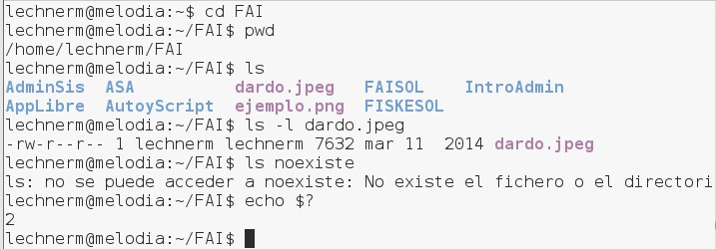
Intérprete de comandos (shell)
Los comandos tiene distinto tipo de “salidas” o resultados:
Mensajes propios del programa
Mensajes de error
Valor entero

Slide 7

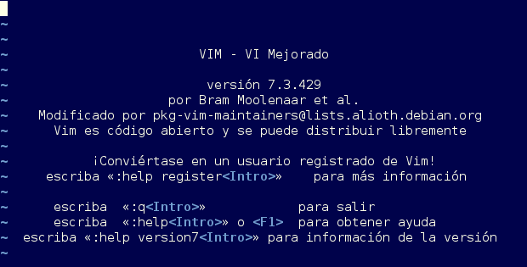
Editor Vi(m)
$ which vi
/usr/bin/vi
$

Slide 8
Editor Vi(m)
Modos de operación
Modo inserción
Modo normal
Modo en el que efectivamente
se escribe, no hay interpretación
de teclas.
La tecla i es una de las que
nos lleva a este modo.
Las teclas (o secuencias de
ellas) se interpretan como
comandos. Por ejemplo, la
secuencia “dd” borra la línea bajo
el cursor.
La tecla ESC nos lleva a este modo.

Slide 9
Editor Vi(m)
Moviéndonos en modo normal:
k
h
l
j
¡A practicar!http://gabrielecirulli.github.io/2048/

Slide 10
Editor Vi(m)
Vimtutor:
Programa que pertenece al paquete de software
vim-runtime.
No es otra cosa que vim utilizando como argumento un
archivo de texto con lecciones de práctica.
Crea un archivo temporal con una copia de las lecciones. Es
recomendable guardar el progreso de las lecciones en
un archivo dentro del directorio home del usuario. Para ello
utilizamos el comando “:w <nombre de archivo>” en modo
normal.

Slide 11
¡Gracias!
¿Preguntas?

